Slide 1
نقش آب در صنعت پتروشیمی
شرکت ملی صنایع پتروشیمی
مدیریت برنامه ریزی و توسعه
مهر ماه 1394

Slide 2
وضعيت مصارف آب در كشور
آب مصرفي
96
آب شيرين‌كن‌ها
0.2
منابع آب زيرزميني
52
پساب
0.5
منابع آب سطحي
43.3
كشاورزي
40.2
صنعت
0.7
شرب
3.1
كشاورزي
48.5
شرب
2.9
صنعت
0.6
88.7
(92.4%)
واحدها: ميليارد مترمكعب

Slide 3
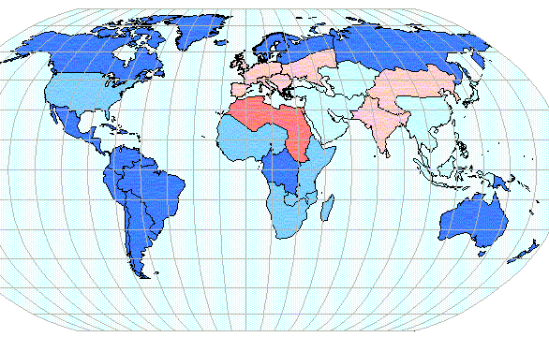
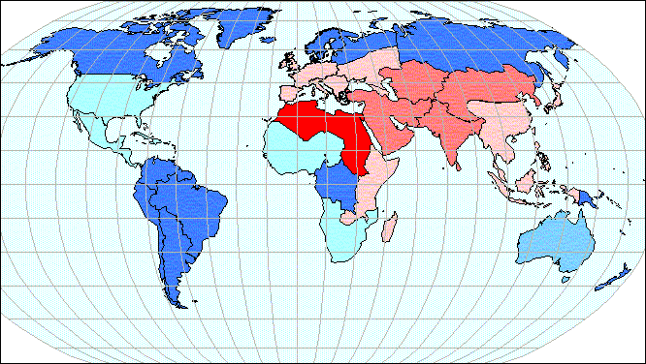
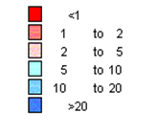
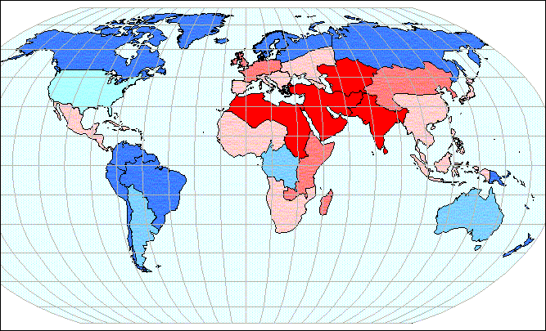
سرانه آب تجديد شونده در كره زمين
سال
1950
سال
1995
سال
2025
1000 مترمکعب
ايران در مركز بحران

Slide 4
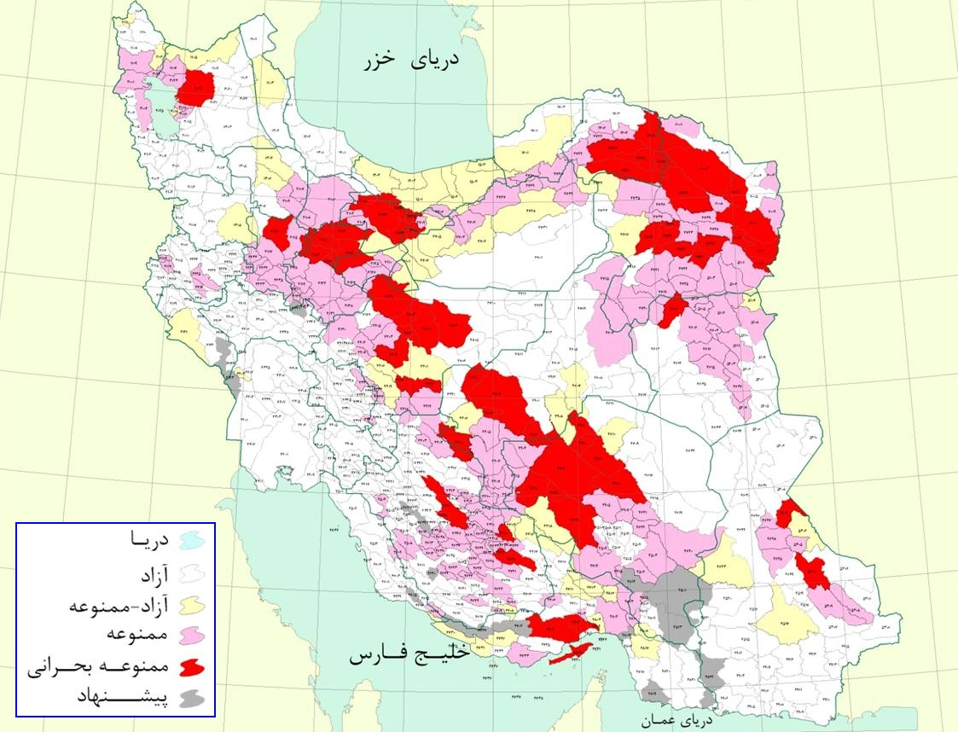
وضعيت بحراني منابع آب زيرزميني
(محدوده‌هاي مطالعاتي كشور)
فاقد پتانسيل

Slide 5
مصارف آب در صنعت پتروشیمی
میزان مصرف | انواع مصارف
بین 5 تا 20 درصد | آب مورد نیاز در فرآیند
بین 75 تا 90 درصد | آب مورد نیاز در برج های خنک کننده و تولید بخار
بین 5 تا 10 درصد | آب مورد نیار در مصارف عمومی (آب آشامیدنی و بهداشتی، شستشو، فضای سبز،آتش نشانی و...)

Slide 6
کنترل دما در فرایند های پتروشیمی
صنعت پتـروشیمی عـلی رغم گستـردگی فـرآیند ها، تنوع خـوراک و محصولات با توجه به اینکه عموماً شـامل فـرآیندهایی مرتبط با شکست پیوند های شیمیایی مواد اولیه و باز آرایی و تشکیل پیوند های جدید است، با آزاد شدن مقادیر متنابهی از انرژی حرارتی توأم هستند.

Slide 7
نکته کلیدی در تداوم این فرآیند ها، کنترل شرایط واکنش از طریق کنترل دما با خارج نمودن حرارت تولید شده توسط مبدل های حرارتی از جریانهای خروجی از راکتورها و برج ها است.
کنترل دما در فرایند های پتروشیمی

Slide 8
عملی ترین و ارزانترین روش جهت تخلیه این حرارت اضافه از سیستم، استفاده از آب جهت تبادل حرارت است که به روش های متفاوت از تولید بخار در HRSG ها تا مبدل های آب سرد صورت میگیرد.
کنترل دما در فرایند های پتروشیمی

Slide 9
سناریو های پیشنهاد شده جدید جهت تأمین آب (بررسی نقاط قوت و ضعف)
1-تأمین آب از طریق تصفیه پساب های شهری
علی رغم تصورها، با توجه به بحران های کم آبی پیش رو، پساب های تصفیه شده در آینده بخشی از منابع تأمین آب مناطق شهری را به عهده خواهند داشت.
2-احداث مجتمع های پتروشیمی با استفاده از سیستم های خنک کننده بدون آب (ایر فن ها)
این روش در خوشبینانه ترین حالت تنها میتواند منجر به کاهش 35% از آب خنک کننده مورد نیاز شود.

Slide 10
از آنجا که نکته کلیدی در ایجاد یک سیکل کارامد انتقال حرارت از یک سیال گرم به سیال سرد، اختلاف دمای دوسیال است و در فرآیند های پتروشیمیایی اغلب ناچار به کاهش دما تا حدود 50 درجه سانتیگراد هستیم ، این شرایط باعث میگردد تا در استفاده از ایر کولر ها محدودیت داشته باشیم.
سناریو های پیشنهاد شده جدید جهت تأمین آب (بررسی نقاط قوت و ضعف)

Slide 11
تأمین آب در صنعت پتروشیمی به دلیل اجبار به انتخاب ظرفیت های تولید بالا و لزوم حفظ تداوم تولید به دلایل فنی واقتصادی جزو شرایط اصلی احداث طرح دریک منطقه است.
الزام تامین آب در فرایند مکانیابی

Slide 12
در جداول بعدی مصارف آب در بخش های مختلف برای سه طرح با بیشترین و کمترین مصرف آورده شده است.

Slide 13
میزان آب مورد نیاز طرح GTPPبه ظرفیت 515 هزارتن در سال پلی پروپیلن
آب خنک کننده درگردش مورد نیاز بخش فرآیندی | 40567 | M3/Hr
آب خنک کننده درگردش مورد نیاز واحد ASU** | 7690 | M3/Hr
آب خنک کننده درگردش مورد نیاز واحد های هوا و ازت و برق و آفسایت | 680 | M3/Hr
آب بدون املاح | 190 | M3/Hr
بخار مصرفی طرح | 278 | T/Hr

Slide 14
میزان آب مورد نیاز طرح GTPPبه ظرفیت 515 هزارتن در سال پلی پروپیلن
آب مورد نیاز جهت تولید آب بدون املاح
آب خنک کننده جبرانی | 1468 | M3/Hr
اتلافی در تولید و مصرف بخار | 70 | M3/Hr
آب مصارف پرسنلی | 5 | M3/Hr
آب سرویس و سایر | 89 | M3/Hr
میزان آب مورد نیاز طرح | 1869 | M3/Hr
میزان آب خام مورد نیاز طرح
آب مورد نیاز سالانه طرح | 15500000 | M3/Yr
آب مورد نیاز طرح برحسب لیتر در ثانیه | 544 | Lit/sec

Slide 15
میزان آب مورد نیاز طرح اوره و آمونیاک به ظرفیت1075هزارتن در سال اوره و 680هزارتن در سال آمونیاک
آب خنک کننده درگردش مورد نیاز(براساس اطلاعات پتروشیمی زنجان) | 40000 | M3/Hr
آب خنک کننده درگردش مورد نیاز واحد های هوا و ازت و برق | _ | M3/Hr
آب بدون املاح | 150 | M3/Hr
بخار مصرفی طرح | 150 | T/Hr

Slide 16
میزان آب مورد نیاز طرح اوره و آمونیاک به ظرفیت1075هزارتن در سال اوره و 680هزارتن در سال آمونیاک
آب مورد نیاز جهت تولید آب بدون املاح | 188 | M3/Hr
آب خنک کننده جبرانی | 1200 | M3/Hr
اتلافی در تولید و مصرف بخار | 38 | M3/Hr
آب مصارف پرسنلی | 55 | M3/Hr
آب سرویس و سایر | 71 | M3/Hr
میزان آب مورد نیاز طرح | 1551 | M3/Hr
میزان آب خام مورد نیاز طرح | 1629 | M3/Hr
اب مورد نیاز سالانه طرح | 12,900,000 | M3/Yr
آب مورد نیاز طرح برحسب لیتر در ثانیه | 452 | Lit/sec

Slide 17
میزان آب مورد نیاز طرح ABS 130000KT
آب خنک کننده درگردش مورد نیاز بخش فرآیندی | 1600 | M3/Hr
آب خنک کننده درگردش مورد نیاز واحد ASU | 0 | M3/Hr
آب خنک کننده درگردش مورد نیاز واحد های هوا و ازت و برق و آفسایت | 0 | M3/Hr
آب بدون املاح | 0 | M3/Hr
بخار مصرفی طرح | 10 | T/Hr

Slide 18
میزان آب مورد نیاز طرح ABS 130000KT
آب مورد نیاز جهت تولید آب بدون املاح | 0 | M3/Hr
آب خنک کننده جبرانی | 48 | M3/Hr
اتلافی در تولید و مصرف بخار | 2 | M3/Hr
آب مصارف پرسنلی | 3 | M3/Hr
آب سرویس و سایر | 15 | M3/Hr
میزان آب مورد نیاز طرح | 68 | M3/Hr
میزان آب خام مورد نیاز طرح | 72 | M3/Hr
آب مورد نیاز سالانه طرح | 568,814 | M3/Yr
آب مورد نیاز طرح برحسب لیتر در ثانیه | 20 | Lit/sec

Slide 19
روش های تأمین آب خام
1- دریا
در عسلویه (پتروشیمی مبین و دماوند)
2- رود خانه ها و سد ها
در ماهشهر پتروشیمی بندر امام و مجتمع های مستقر در منطقه ویژه از رودخانه کارون ،پتروشیمی های اصفهان و شیراز از سد ها
3- چاه های عمیق
پتروشیمی اراک

Slide 20
روشهاي مختلف شیرین سازي آبهاي شور و فراوانی استفاده در جهان
فراوانی در دنیا | علامت اختصاري | تکنولوژي | ردیف
%49 | RO (Reverse Osmosis) | اسمز معکوس | 1
%33 | MSF (Multi-Stage Flash) | تبخیر ناگهانی چندمرحلهاي | 2
%5 | ED (Electro-Dialysis) | الکترودیالیز | 3
%5 | VC (Vapor Compression) | متراکم سازي بخار آب | 4
%3 | MED (Multi-Effect Distillation) | تقطیر چندمرحلهاي | 5
%5 | Other (Freeze, Hybrid, Nano-filtration, Thermal, …) | سایر روشها (انجماد، هیبرید، نانو فیلتر و...( | 6

Slide 21
در ادامه سه مدل تأمین آب در صنعت پتروشیمی ارائه
می گردد.

Slide 22
واحد آبسازی پتروشیمی فجر
در حال حاضر تعداد 10 دستگاه RO دارد، که حداکثر 9 واحد آن به طور همزمان کار میکنند.
مشخصات این واحدها به شرح زیر هستند:
1- مقدار خوراک هر واحد = 520 متر مکعب در ساعت
2- مقدار تولید هر واحد= 390 متر مکعب در ساعت
3- مقدار پساب هر واحد= 130متر مکعب در ساعت
4- TDS آب خوراک ورودی= درحال حاضر به متوسط PPM 1100 است، وطبق طراحی تا PPM3500 نیز می تواند باشد.
5- کنداکتیویتی آب تولیدی= کمتر از µS 50
6- TDS پساب خروجی= درحال حاضر به متوسط PPM 4400 است، وطبق طراحی به PPM14000 نیز خواهد رسید.

Slide 23
در پتروشیمی مبین تأمین آب به روش استفاده از آب دریا در مبدل های حرارتی با حریان یکسویه و استفاده از آب مداربسته در مبدل ها و تولید آب شیرین توسط آب شرین کن از طریق استفاده از آب شیرین کن های نوع MED انجام میگیرد

Slide 24
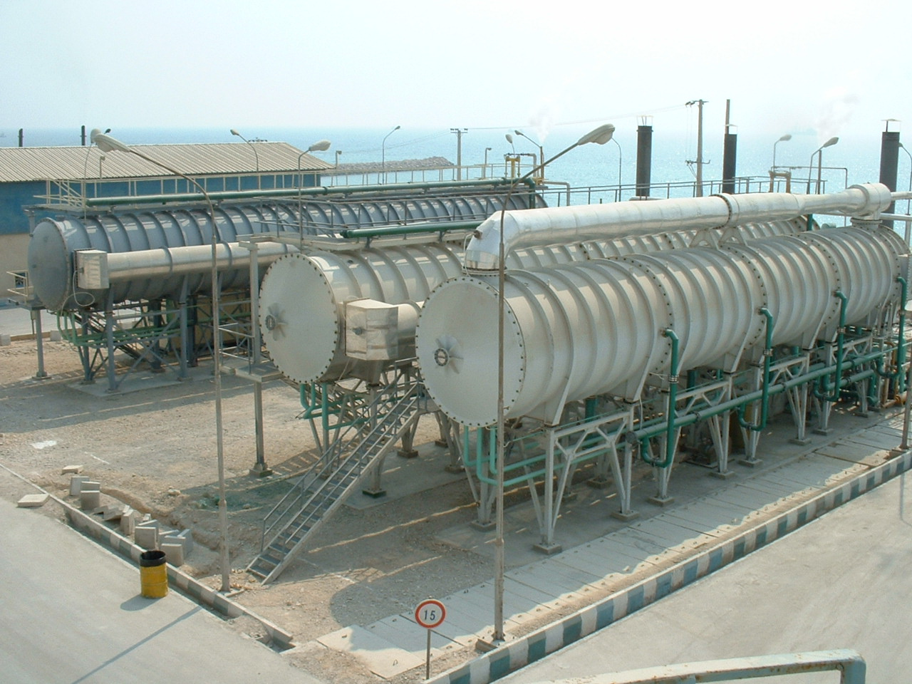

Slide 25
تامین آب در پتروشیمی چابهار
در طرح پتروشیمی چابهار آب مورد نیاز از خلیج چابهار برداشت و پس از شیرین سازی در واحد شیرین سازی به روش اسمز معکوس در برج های خنک کننده و تامین آب فرایند و تولید بخار و سایرموارد مورد استفاده قرار میگیرد.

Slide 26
تامین آب در پتروشیمی چابهار

